Slide 1
Chương 4 ĐỒNG BỘ TIẾN TRÌNH

Slide 2
Đồng bộ hóa tiến trình
Nền tảng
Vấn đề “Đoạn tới hạn”
Giải pháp của Peterson
Đồng bộ nhờ phần cứng
Semaphores
3 bài toán đồng bộ điển hình
Monitors

Slide 3
Nền tảng
Truy nhập đồng thời đến dữ liệu chia sẻ có thể gây ra sự không nhất quán về dữ liệu
→ Cần các kĩ thuật để việc thực thi tuần tự của các tiến trình cộng tác
Vấn đề cộng tác tiến trình (phần1)
Bài toán “Sản xuất – Tiêu dùng”
Bộ nhớ chia sẻ (có giới hạn)
Biến count lưu số các items trong buffer

Slide 4
Mã nguồn cho Producer và Consumer
Producer
while (true)
{
//produce an item
while (count == BUFFER_SIZE);
// do nothing
buffer [in] = nextProduced;
in = (in + 1) % BUFFER_SIZE;
count++;
}
Consumer
while (1)
{
while (count == 0)
; // do nothing
nextConsumed= buffer[out];
out = (out + 1) %
BUFFER_SIZE;
count--;
/*consume theitem in
}

Slide 5
Chạy đua...
count++ có thể được thực hiện như sau
register1 = count
register1 = register1 + 1
count = register1
count - - có thể được thực hiện như sau
register2 = count
register2 = register2 - 1
count = register2
Giả sử ban đầu “count = 5”:
S0: producer thực thi
register1 = count {register1 = 5}
S1: producer thực thi
register1 = register1+ 1 {register1 = 6}
S2: consumer thực thi
register2 = count {register2 = 5}
S3: consumer thực thi
register2 = register2-1 {register2 = 4}
S4: producer thực thi
count = register1 {count = 6 }
S5: consumer thực thi
count = register2 {count = 4}

Slide 6
…Chạy đua
Chạy đua: Tình huống nhiều tiến trình cùng truy cập và xử lý dữ liệu dùng chung đồng thời. Giá trị cuối cùng của dữ liệu phụ thuộc vào tiến trình sẽ kết thúc cuối.
Để tránh việc chạy đua, các tiến trình đồng thời cần phải được đồng bộ hóa

Slide 7
Vấn đề đoạn tới hạn (Critical section)
n tiến trình cùng muốn truy cập đến dữ liệu chia sẻ
Mỗi tiến trình có một đoạn mã gọi là “đoạn tới hạn” (miền găng), trong “đoạn tới hạn” dữ liệu chia sẻ mới được truy cập tới.
Vấn đề - đảm bảo rằng khi một tiến trình đang trong đoạn tới hạn của nó, các tiến trình khác không được phép thực thi đoạn tới hạn của chúng.

Slide 8
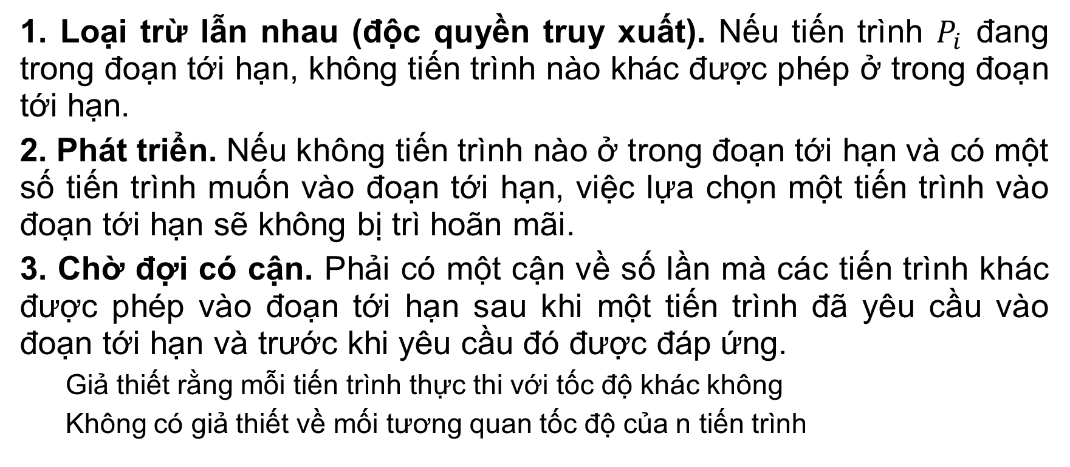
Giải pháp cho vấn đề “đoạn tới hạn”
1. Loại trừ lẫn nhau (độc quyền truy xuất). Nếu tiến trình $P_{i}$ đang trong đoạn tới hạn, không tiến trình nào khác được phép ở trong đoạn tới hạn.
2. Phát triển. Nếu không tiến trình nào ở trong đoạn tới hạn và có một số tiến trình muốn vào đoạn tới hạn, việc lựa chọn một tiến trình vào đoạn tới hạn sẽ không bị trì hoãn mãi.
3. Chờ đợi có cận. Phải có một cận về số lần mà các tiến trình khác được phép vào đoạn tới hạn sau khi một tiến trình đã yêu cầu vào đoạn tới hạn và trước khi yêu cầu đó được đáp ứng.
Giả thiết rằng mỗi tiến trình thực thi với tốc độ khác không
Không có giả thiết về mối tương quan tốc độ của n tiến trình

Slide 9
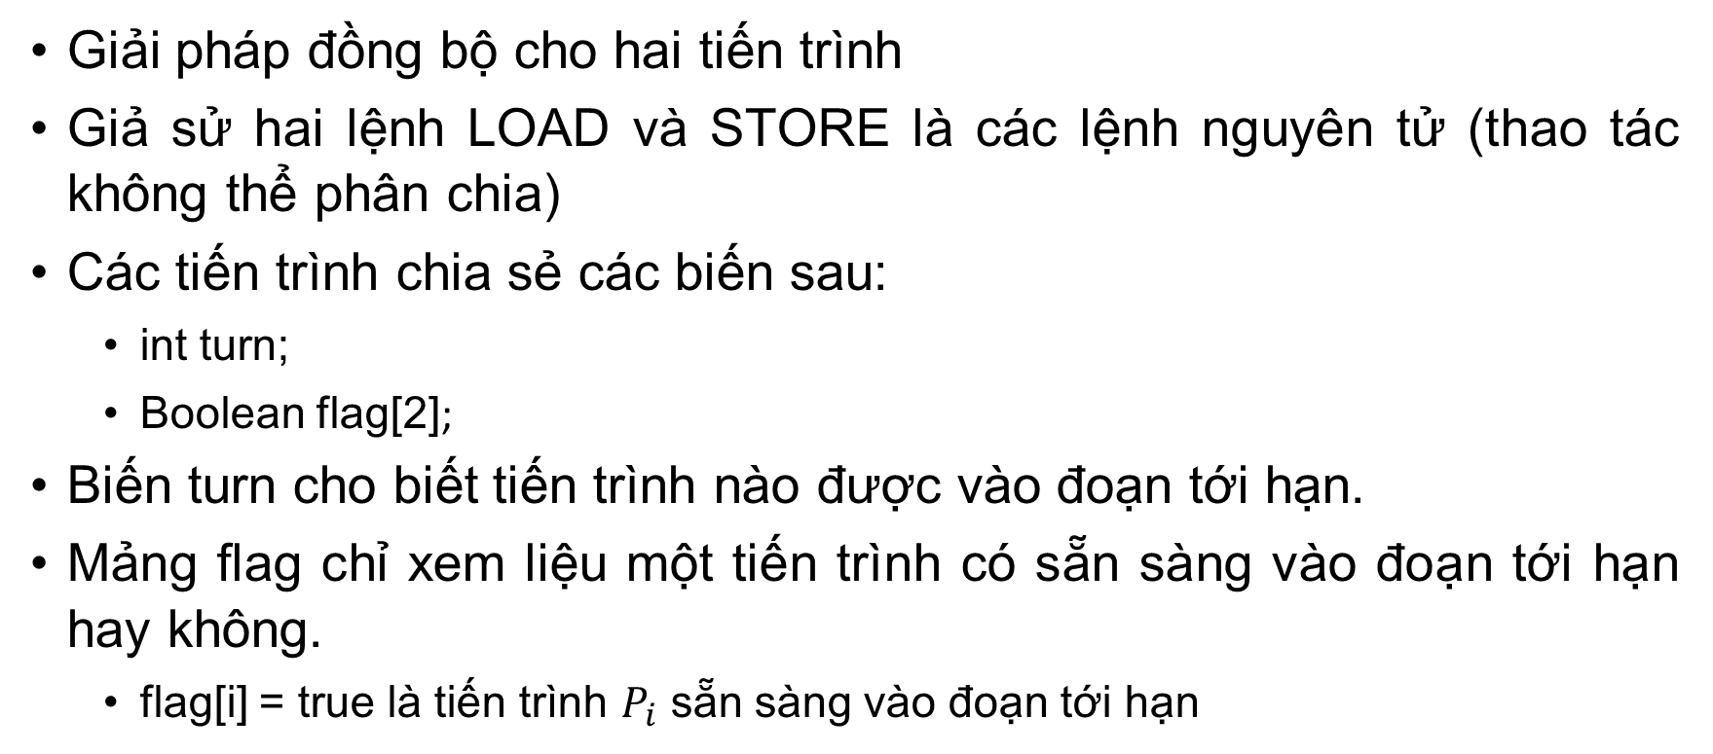
Giải pháp của Peterson
Giải pháp đồng bộ cho hai tiến trình
Giả sử hai lệnh LOAD và STORE là các lệnh nguyên tử (thao tác không thể phân chia)
Các tiến trình chia sẻ các biến sau:
int turn;
Boolean flag[2];
Biến turn cho biết tiến trình nào được vào đoạn tới hạn.
Mảng flag chỉ xem liệu một tiến trình có sẵn sàng vào đoạn tới hạn hay không.
flag[i] = true là tiến trình $P_{i}$ sẵn sàng vào đoạn tới hạn

Slide 10
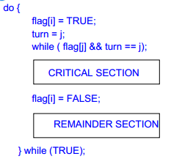

Thuật toán cho tiến trình $P_{i}$

Slide 11
Đồng bộ hóa nhờ phần cứng
Nhiều hệ thống cung cấp sự hỗ trợ của phần cứng cho vấn đề đoạn tới hạn
Các hệ đơn xử lý – có thể bỏ chức năng ngắt
Mã được thực thi mà không có sự chiếm đoạt
Thông thường không hiệu quả trên các hệ thống đa xử lý
Các hệ điều hành với chiến lược này thường không khả cỡ
Các máy tính hiện đại cung cấp các lệnh phần cứng nguyên tử
Nguyên tử = không phân chia
Kiểm tra từ nhớ và thiết lập giá trị
Tráo đổi nội dung của hai từ nhớ

Slide 12
Lệnh TestAndSet
Định nghĩa:
Boolean TestAndSet (boolean *target)
{
Boolean rv = *target;
*target = TRUE;
return rv:
}

Slide 13
Giải pháp dùng TestAndSet
Biến chia sẻ lock, được khởi tạo bằng false
Giải pháp:
do {
while ( TestAndSet (&lock )) ; /* do nothing
// critical section
lock = FALSE;
// remainder section
} while ( TRUE);

Slide 14
Lệnh Swap
Định nghĩa:
void Swap (boolean *a, boolean *b)
{
booleantemp = *a;
*a = *b;
*b = temp:
}

Slide 15
Giải pháp dùng Swap
Biến chia sẻ lock, được khởi tạo bằng false; mỗi tiến trình có một biến Boolean cục bộ
Giải pháp:
do {
key = TRUE;
while ( key == TRUE)
Swap (&lock, &key );
// critical section
lock = FALSE;
// remainder section
} while ( TRUE);

Slide 16
Semaphores
Công cụ đồng bộ không đòi hỏi “chờ - bận”
Semaphore S – biến nguyên
Hai thao tác “nguyên tử” để sửa đổi S:
wait (S) {
while S <= 0;
// no-op
S--;
}
signal (S) {
S++;
}

Slide 17
Semaphore –Công cụ đồng bộ tổng quát
Hai loại semaphore
Semaphore đếm
Giá trị của semaphore là số các tài nguyên available
Semaphore nhị phân
Semaphore chỉ nhận hai giá trị 0 và 1
Còn được gọi là mutex lock
Loại trừ lẫn nhau dùng semaphore
Semaphore S; // initialized to 1
wait (S);
Critical Section
signal (S);
remainder section

Slide 18
Cài đặt Semaphore
Cần đảm bảo rằng không có hai tiến trình nào có thể cùng thực thi wait() và signal() trên cùng 1 semaphore tại cùng 1 thời điểm
Thực thi semaphore bản thân nó cũng là bài toán đoạn tới hạn
Mã cho wait() và signal() được đặt trong đoạn tới hạn
Có thể cài đặt cơ chế “chờ - bận” hoặc không
Chờ - bận
Mã nguồn đơn giản
Chấp nhận được trong TH đoạn tới hạn ít khi được truy nhập tới

Slide 19
Cài đặt Semaphore không chờ-bận
Mỗi semaphore liên kết với một hàng đợi.
Mỗi phần tử của hàng đợi có hai phần
Giá trị (kiểu nguyên)
Con trỏ đến bản ghi tiếp theo trong danh sách
Hai thao tác:
Block –đặt tiến trình gọi thao tác này vào hàng đợi semaphore.
Wakeup – gỡ bỏ một trong số các tiến trình trong hàng đợi và đặt nó vào hàng đợi sẵn sàng

Slide 20
Cài đặt Semaphore không chờ - bận
Implementation of wait:
Wait (S)
{
value--;
if (value < 0) {
//add this process to waiting
//queue
block();
}
Implementation of signal:
Signal (S)
{
value++;
if (value <= 0) {
//remove a process P from
//the waiting queue
wakeup(P);
}

Slide 21


Bế tắc và Chết đói
Bế tắc– hai hay nhiều tiến trình chờ vô hạn trên một sự kiện gây ra bởi một trong các tiến trình đang chờ
S và Q là hai semaphores được khởi tạo bằng 1
Chết đói –bị block vô hạn. Một tiến trình có thể bị gỡ khỏi hàng đợi của semaphore.
$$P_{0}$$
wait (S);
wait (Q);
.
.
.
signal (S);
signal (Q);
$$P_{1}$$
wait (Q);
wait (S);
.
.
.
signal (Q);
signal (S);

Slide 22
Các bài toán đồng bộ kinh điển
Bộ đệm giới hạn
Bài toán đọc và ghi
Bài toán “bữa ăn của các triết gia’’

Slide 23
Bài toán “Bộ đệm giới hạn”
N bộ đệm, mỗi bộ đệm có item
Semaphore mutex được khởi tạo bằng 1
Semaphore full được khởi tạo bằng 0
Semaphore empty được khởi tạo bằng N.

Slide 24
Bài toán “Bộ đệm giới hạn”
Tiến trình “producer”
do {
// produce an item
wait (empty);
wait (mutex);
// add the item to the buffer
signal (mutex);
signal (full);
} while (true);
Tiến trình “consumer”
do {
wait (full);
wait (mutex);
// remove an item from buffer
signal (mutex);
signal (empty);
// consume the removed item
} while (true);

Slide 25
Bài toán “Đọc - ghi”
Một tập dữ liệu được chia sẻ giữa một số tiến trình đồng thời
Reader – chỉ đọc dữ liệu; không thực hiện bất kì một thao tác cập nhật.
Writers – có thể vừa đọc vừa ghi.
Vấn đề
Cho phép nhiều reader đọc cùng một thời điểm. Chỉ có một writer có thể truy nhập đến dữ liệu chia sẻ tại cùng một thời điểm.
Dữ liệu chia sẻ
Tập dữ liệu
Semaphore mutex được khởi tạo bằng 1.
Semaphore wrt được khởi tạo bằng 1.
Số nguyên read count được khởi tạo bằng 0.

Slide 26
Bài toán “Đọc - ghi”
Tiến trình ghi (writer)
do {
wait (wrt) ;
// writing is performed
signal (wrt) ;
} while (true)
Tiến trình đọc (reader)
do {
wait (mutex) ;
readcount++ ;
if (readercount == 1) wait (wrt) ;
signal (mutex)
// reading is performed
wait (mutex) ;
readcount --;
if redacount == 0) signal (wrt) ;
signal (mutex) ;
} while (true)

Slide 27
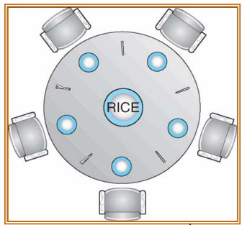
Bài toán “Bữa ăn của các triết gia”...
Dữ liệu chia sẻ
Cơm (tập dữ liệu)
Semaphore chopstick [5] được khởi tạo bằng 1

Slide 28
... Bài toán “Bữa ăn của các triết gia”
Mã lệnh cho Triết gia thứ I
Do {
wait ( chopstick[i] );
wait ( chopStick[ (i + 1) % 5] );
// eat
signal ( chopstick[i] );
signal (chopstick[ (i + 1) % 5] );
// think
} while (true) ;

Slide 29
Vấn đề của Semaphores
Không sử dụng đúng các thao tác trên semaphore
signal (mutex) …. wait (mutex)
wait (mutex) … wait (mutex)
Bỏ qua wait (mutex) hay signal (mutex) (hoặc cả hai)

Slide 30
Monitors...
Trừu tượng mức cao cung cấp phương thức hữu hiệu cho đồng bộ tiến trình
Chỉ có một tiến trình chỉ có thể active trong monitor tại một thời gian
monitor monitor-name
{
// shared variable declarations
procedure P1 (…) { …. }
…
procedure Pn(…) {……}
Initialization code ( ….) { …}
…
}

Slide 31
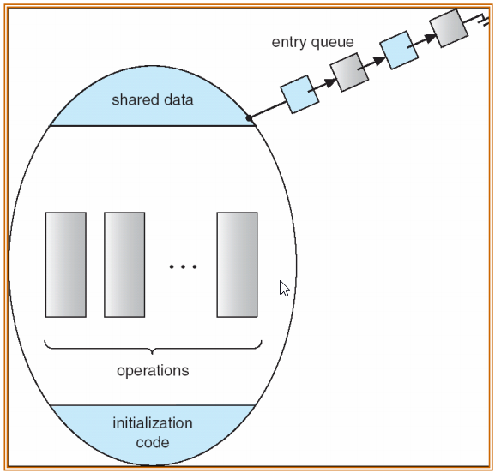
... Monitor

Slide 32
Các biến điều kiện
condition x, y;
Hai thao tác trên biến điều kiện:
x.wait () – tiến trình gọi thao tác này sẽ bị block.
x.signal () – khôi phục thực thi của một trong số các tiến trình (nếucó) đã gọi thao tác x.wait ()

Slide 33
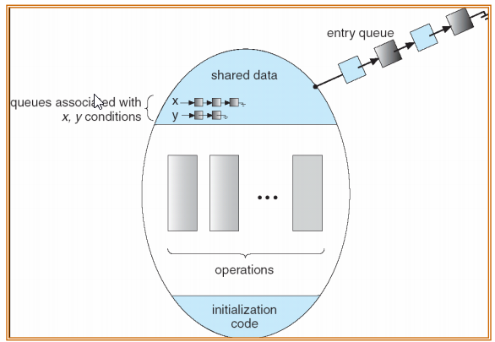
Monitor với các biến điều kiện

Slide 34
Giải pháp cho bài toán “Bữa ăn của các triết gia”
monitor DP
{
enum{ THINKING; HUNGRY,
EATING) state [5] ;
condition self [5];
void pickup (inti) {
state[i] = HUNGRY;
test(i);
if (state[i] != EATING) self [i].wait;
}
void putdown (inti) {
state[i] = THINKING;
// test left and right neighbors
test((i+ 4) % 5);
test((i+ 1) % 5);
}
void test (inti) {
if ( (state[(i + 4) % 5] != EATING)
&& (state[i] == HUNGRY) &&
(state[(i+ 1) % 5] != EATING) )
{
state[i] = EATING ;
self[i].signal() ;
}
}
initialization_code() {
for (inti = 0; i < 5; i++)
state[i] = THINKING;
}
}

